Slide 1

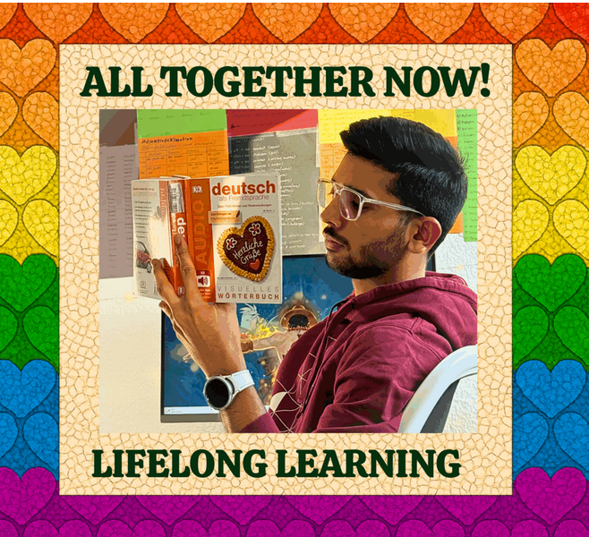
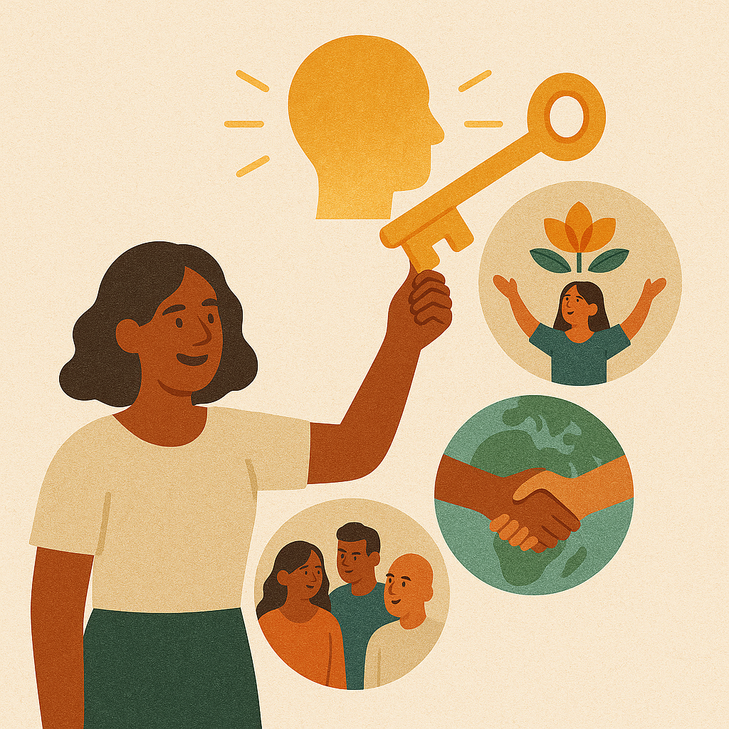


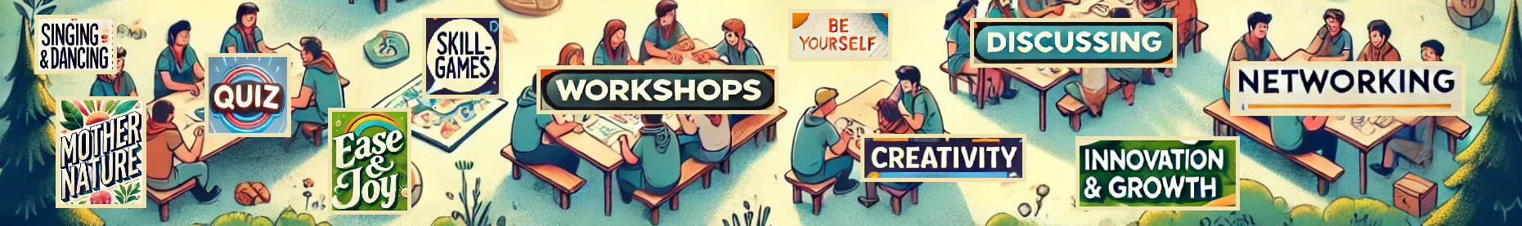


TEACHING EUROPE
CONFERENCE
„Make Europe unite again!” – with LIFELONG LEARNING
Als neu gegründete Nichtregierungsorganisation haben wir uns folgende Ziele gesetzt:
Die Ziele der Vereinten Nationen für nachhaltige Entwicklung⬆️ voranzutreiben, indem wir transformative, lebenslange Bildung in den Mittelpunkt des sozialen, kulturellen und ökologischen Wandels stellen.
Menschen persönlich und beruflich zu stärken🏃‍♂️, damit sie sich selbst verwirklichen und durch praxisorientierte, zugängliche und nachhaltige Lernräume aktiv an der Gesellschaft teilhaben können.
Individuelle und strukturelle Barrieren⬇️ abzubauen, damit Bildung leicht zugänglich, intrinsisch motivierend und sinnvoll in den Alltag eingebettet ist.
Verschiedene Disziplinen, Perspektiven und Lebensrealitäten🔗 miteinander zu verbinden, indem wir kreative Ansätze und verantwortungsvolle Technologien – einschließlich KI – einsetzen, um neues Denken und innovative Problemlösungen anzuregen.
Die Anpassungsfähigkeit von Gemeinschaften und Organisationen💪 zu stärken, indem Vielfalt einbezogen und genutzt wird, positive Synergien entstehen und eine gerechte und zukunftssichere Transformation ermöglicht wird.
Unsere Prinzipien der Gemeinschaft zeigen auf, wie wir arbeiten und wachsen wollen – geleitet von Güte und Freude:
Wir gestalten die Welt🌍 – alle zusammen und mit Entschlossenheit, achtsam und authentisch, jetzt!
Wir sehen, vertrauen und befähigen jeden Einzelnen🤗, aber wir denken kritisch und bringen unsere Bedürfnisse offen, freundlich und präzise ein – Monologe lenken ab!
Wir lösen jedes Problem lösungsorientiert🔍, indem wir Gemeinsamkeiten finden und nachhaltig Vielfalt einbeziehen, um schließlich das Überleben des Stärkeren zu überwinden und Wege für echtes menschliches Bewusstsein zu ebnen!
Wir ermutigen uns selbst, Fehler zu machen💁‍♀️, bitten aber immer um Feedback, um neue Chancen für kontinuierliches und eng verbundenes Wachstum zu entdecken!
Wir hören auf, Arbeit als äußere Belastung zu betrachten✋, indem wir unsere tiefsten Empfindungen erforschen und entwirren, um unseren wahren Leidenschaften ganz, ausgewogen und ein Leben lang zu folgen und sie zu teilen!
Wir sind Gäste auf der Erde💼, äußere Dinge – Rollen, Güter, Chancen, Grenzen, sogar die Liebe anderer – sind vorübergehende Geschenke, von denen wir profitieren, die wir aber vielleicht loslassen müssen, wenn sie beginnen, unser Herz zu beschäftigen!
Wir handeln verantwortungsbewusst, fair und transparent als eine widerstandsfähige Einheit👁️, um unsere kognitiven und natürlichen Ressourcen zu nutzen und Hass und Gewalt mit der beharrlichen Liebe unserer Herzen zu überwinden!
Wir verpflichten uns zutiefst den Prinzipien 1-7✍️, um das kollektive Wohlergehen und die Entscheidungsfindung als engagierte Teilzeitmanager für eine Zukunft zu verbessern, die jeder mitgestalten kann!
Unsere langfristigen Ziele:
Veranstaltung globaler und internationaler Lernkonferenzen mit einer Dauer von bis zu einer Woche! 📚🏡🗓️
Zusammenführung möglichst vieler Menschen aller Ethnien, Kulturen und Nationalitäten! 🗺️
Verbreitung der Botschaft der Zusammengehörigkeit und Liebe rund um den Globus bis in den letzten Winkel! 🕊️
Verstärkung gemeinsamer Werte mit Partnerorganisationen, um unsere Reichweite maximal zu vergrößern! 🚀
Aufbau eines engen, bunten und glorreichen Mosaiks aus warmherzigen und liebenswerten Menschen!
Förderung des Lernens mit möglichst niedrigen Einstiegshürden, um eine reine innere und lebenslange Motivation zu wecken!
Unsere Strategie auf einen Blick:
Lebenslange intrinsische Motivation steigern und befähigen!
Perspektiven verbinden und Kultur als Hebel nutzen!
Innovatives und nachhaltiges Wachstum erzielen! 🌱
Weitere Informationen finden Sie unter lifelong-learning.org oder schreiben Sie eine E-Mail an info@lifelong-learning.org
💛
🩷 💚
🩵
💛

